Slide 1

TỔNG LIÊN ĐOÀN LAO ĐỘNG VIỆT NAM
TRƯỜNG ĐẠI HỌC TÔN ĐỨC THẮNG
KHOA CÔNG NGHỆ THÔNG TIN
ĐỒ ÁN CUỐI KỲ MÔN LẬP TRÌNH ỨNG DỤNG DI ĐỘNG
PHÁT TRIỂN ỨNG DỤNG ÂM NHẠC
Người hướng dẫn: Thầy NGUYỄN THANH PHƯỚC
Người thực hiện: NGUYỄN THANH HÙNG – 517H0126
LÝ GIA BẢO – 517H0097
PHẠM XUÂN ĐỨC – 517H0107
Lớp : 17050310
Khoá : 21
THÀNH PHỐ HỒ CHÍ MINH, NĂM 2020

Slide 2
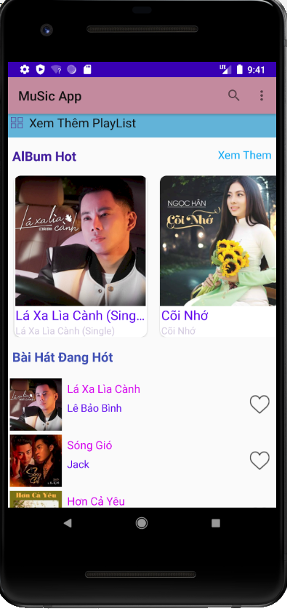

Giới Thiệu Của Nhóm
Project của chúng em là về việc tạo một app để nghe nhạc, app này được thiết kế dựa trên app nghe nhạc chuyên nghiệp Zing Mp3. App nhạc của chúng em còn rất nhiều thiếu sót, nhưng cũng đã hoàn thành cơ bản các chức năng cơ bản của một app nhac thông thường như nghe nhạc,đăng nhập để tương tác với bài hát…

Slide 3

I. CÔNG NGHỆ VÀ THƯ VIỆN ĐƯỢC SỬ DỤNG
1. Retrofit
Retrofit là REST Client cho Java và Android. Trong Retrofit, cấu hình trình chuyển đổi này được sử dụng để tuần tự hóa dữ liệu. Thông thường đối với JSON thì sử dụng GSON, nhưng có thể thêm các trình chuyển đổi tùy chỉnh để xử lý các XML hoặc các giao thức khác. Retrofit sử dụng thư viện OkHttp cho các yêu cầu của HTTP.

Slide 4

2. JSON
JSON là gì ?
JSON là tên viết tắt của Javascript Oject Notation. Là một cú pháp để lưu trữ và chuyển đổi dữ liệu và thuận tiện hơn XML
Cấu trúc của JSON.
Cấu trúc của JSON được bắt đầu bằng kí tự ‘{’ và kết thúc bằng kí tự ‘}’.
Trong {} sẽ định nghĩa những object.
Trong Android các thư viện dùng để thao tác với JSON nằm trong package org.json.
Có tất cả 4 Object đó là:
-widget: có thuộc tính là debug giá trị on và 3 thuộc tính khác là 3 object window, image, text
-window: có các thuộc tính là title, name, width, height
-image: có các thuộc tính là src, name, hOffset, vOffset, alignment.
-text: có các thuộc tính là data, size, style, name, hOffset, vOffset, alignment, onMouseUp.

Slide 5
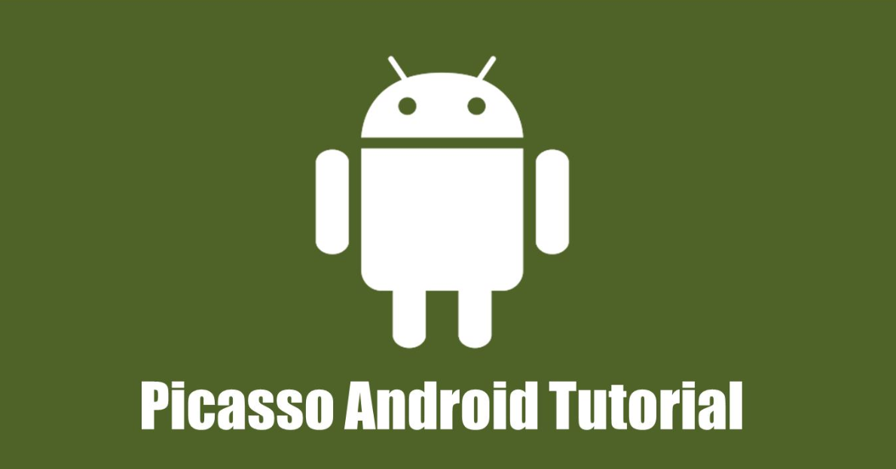
3. Thư viện Picasso
Picasso là gì ?
Picasso là một thư viện Android mã nguồn mở rất phổ biến, dùng để load hoặc hiển thị hình ảnh trong ứng dụng Android.
Picasso sử dụng OkHttp để load các hình ảnh qua internet.
Picasso là một thư viện dễ sử dụng, được tổ chức tốt, tài liệu đầy đủ và được testing kỹ lưỡng, giúp bạn tiết kiệm rất nhiều thời gian quý báu.
Dưới đây là nhiều lỗi phổ biến của việc tải và hiển thị hình ảnh trên Android được Picasso xử lý:
-Xử lý việc tái sử dụng ImageView trong adapter.
-Hiển thị hình ảnh phức tạp mà chỉ sử dụng bộ nhớ tối thiểu.
-Bộ nhớ đệm và bộ nhớ đĩa tự động.

